Slide 1


第四章 随机变量的数字特征
在前面的课程中，
我们讨论了随机变量
及其分布，
如果知道了随机变量 的概率分
布，
那么 的全部概率特征也就知道了。
然而，
在实际问题中，
概率分布一般是
较难确定的。
而在一些实际应用中，
人们并
不需要知道随机变量的一切概率性质，
只要
知道它的某些数字特征就够了。
因此，
在对随机变量的研究中，
确定某
些数字特征是非常重要的。

Slide 2
第四章 随机变量的数字特征
▲数学期望
▲方差
★协方差与相关系数
矩、协方差矩阵

Slide 3
§1 ▲数学期望（Expectation）
离散型随机变量的数学期望 定义
连续型随机变量的数学期望 定义
▲
▲
随机变量函数的数学期望 定理
数学期望的性质
▲
1，（利用一二三章所学内容）
求出随机变量的分布律或概率密度
2，利用定义、定理或性质 求数学期望

Slide 4


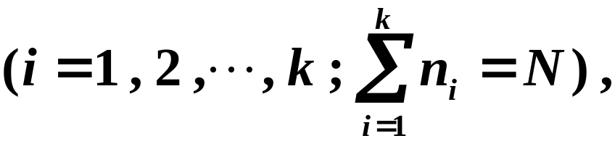

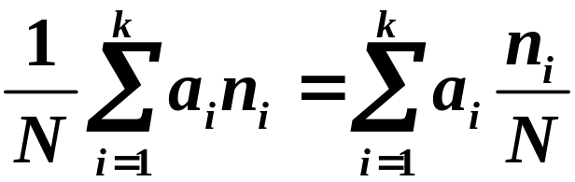
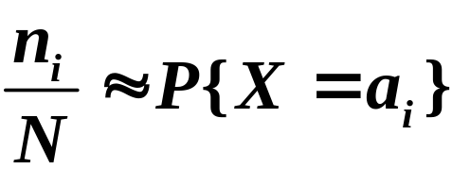
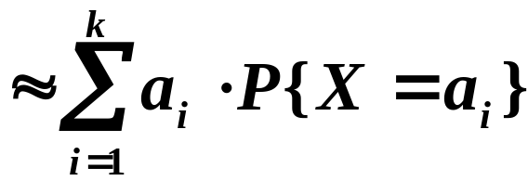
一、离散型随机变量的数学期望
例1 某班有 个人，
其中有 个人考试
成绩为 分，
试求
平均成绩。
解 平均成绩为
若成绩用 表示，则
Notes:
讲的有点绕口

Slide 5
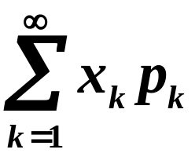

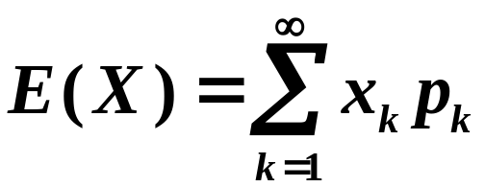
第四章 随机变量的数字特征
定义【1.1】设离散型随机变量 的分布
律为
若级数 绝对收敛，
则称级数 的和
为随机变量 的数学期望（均值），
记为
说明 定义中的绝对收敛，
保证求和与
顺序无关。

Slide 6













第四章 随机变量的数字特征
例3 设某此抽奖活动所设奖项如下
每张奖券售价1元，
试求所得奖金 的数学期
望（期望得奖金数）。
解

Slide 7










第四章 随机变量的数字特征
例5 按规定，火车站每天8:00~9:00，
9:00~10:00都恰有一辆客车到站，
但到站的
时刻是随机的，
且两者到站的时间相互独立，
其规律为
到站时间
概率
旅客8:20到站，求他侯车时间的数学期望。

Slide 8







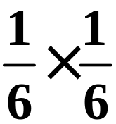
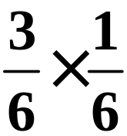
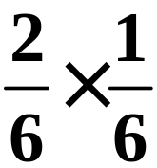
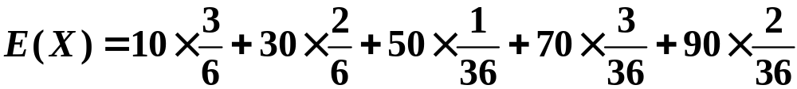

第四章 随机变量的数字特征
解 设旅客的候车时间为 （分）
到站时间
到站
时间
概率
的分布律为
（分）

Slide 9

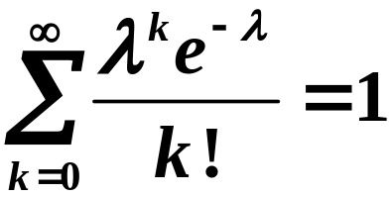
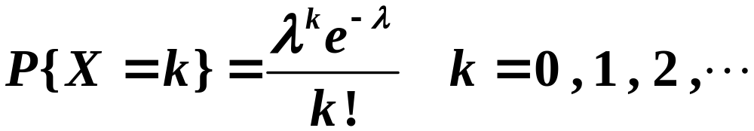
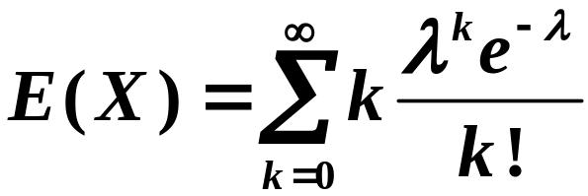
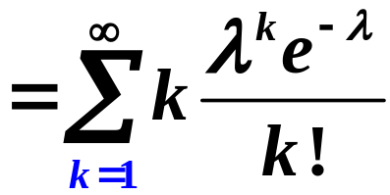
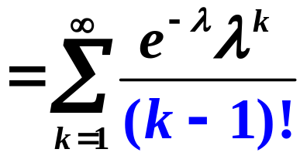
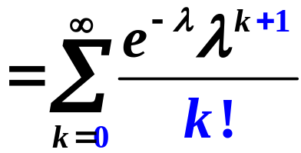
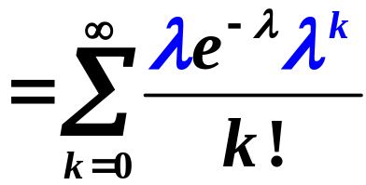


第四章 随机变量的数字特征
例7 设 ，求
解 的分布律为
参数为 的Poisson分布，其数学期望为参数

Slide 10

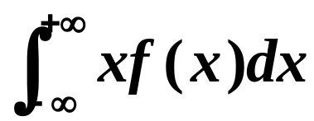
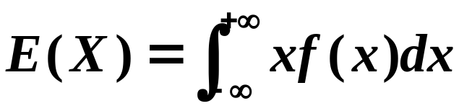
第四章 随机变量的数字特征
二、连续型随机变量的数学期望
设连续型随机变量 的概率密度为 ，
若积分 绝对收敛，
则称积分
的值为随机变量 的数学期望，
记为 。
数学期望反映了随机变量 的平均变化情况。

Slide 11


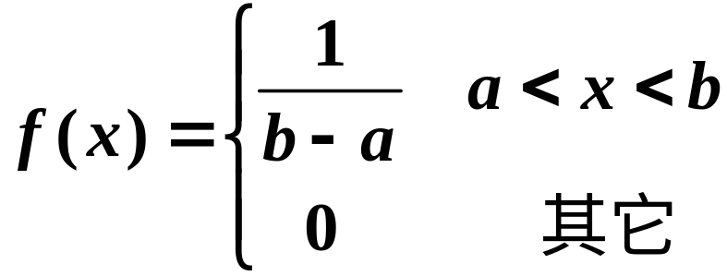

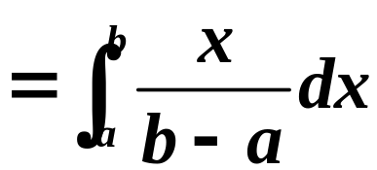
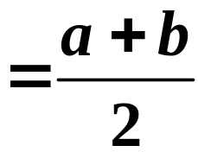
第四章 随机变量的数字特征
例10 设 ，求
解 的概率密度为
服从均匀分布的随机变量，其均值为区间中点

Slide 12


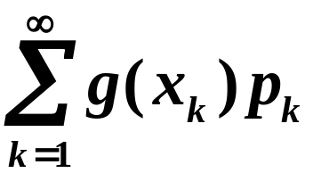
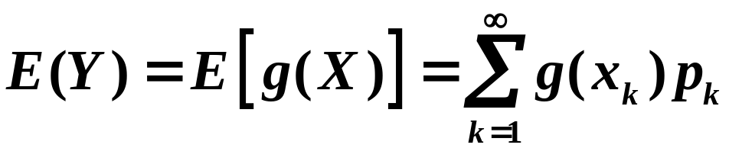
第四章 随机变量的数字特征
随机变量函数的数学期望
定理【1.1】设 （ 是连续函数），
（1） 是离散型随机变量，其分布律为
若 绝对收敛，
则有

Slide 13

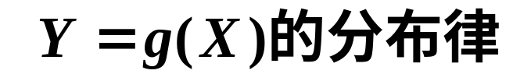
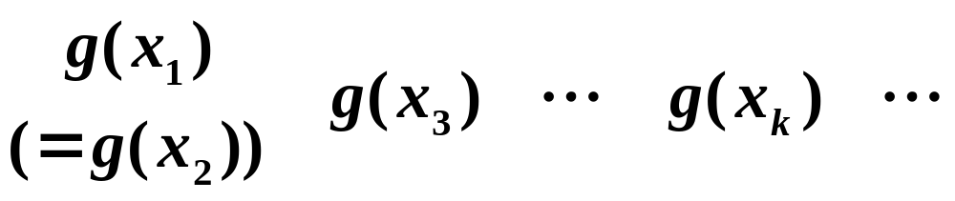

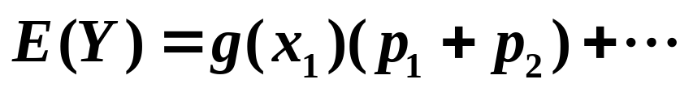
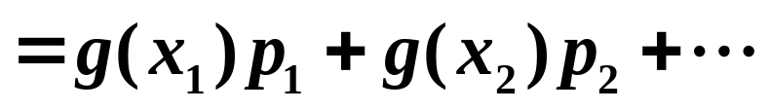
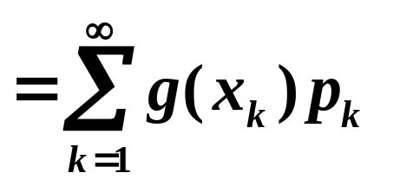

Slide 14

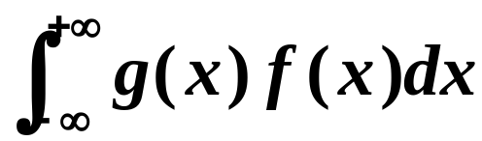
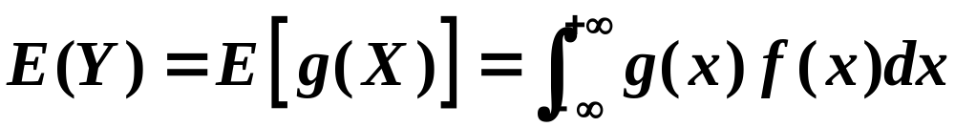


（2） 是连续型随机变量，
其概率密度为
若 绝对收敛，
则有
说明
求 时，
不必求出 的分布律或
概率密度，
只需利用 的分布律或概率密度即
可。

Slide 15



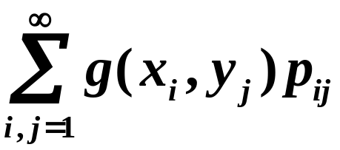
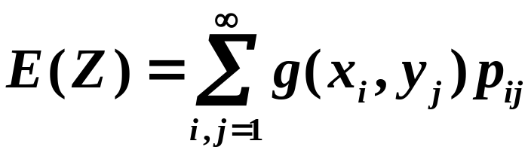
第四章 随机变量的数字特征
定理【1.2】设 是二维随机变量，
是二元连续函数，
且
（1）设 是离散型随机变量，
其分布律为
若 绝对收敛，
则有

Slide 16
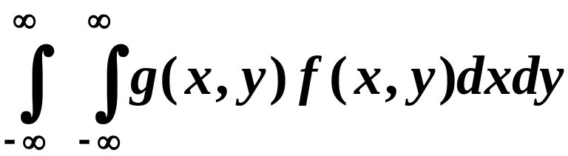

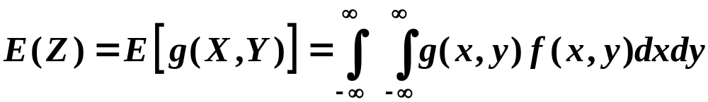
第四章 随机变量的数字特征
（2）设 是连续型随机变量，
其概率密
度为 ，
若
绝对收
敛，
则有

Slide 17
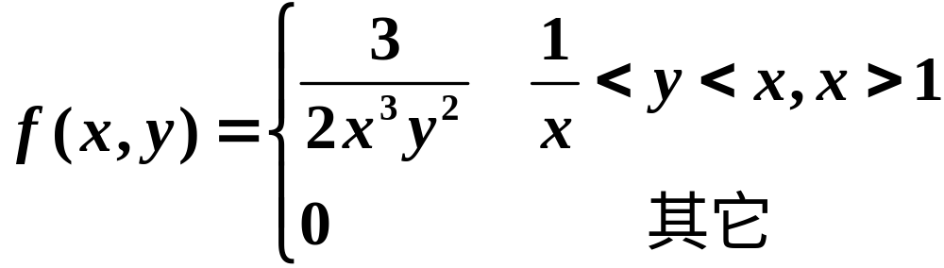

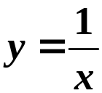

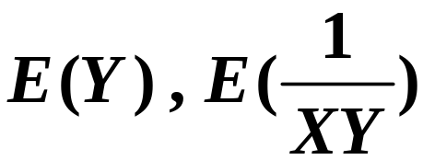


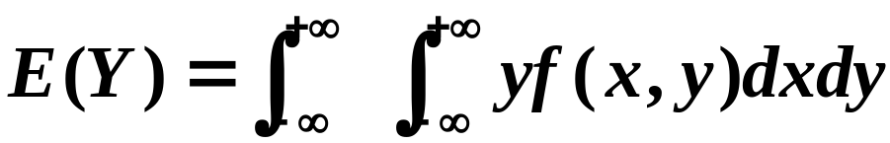
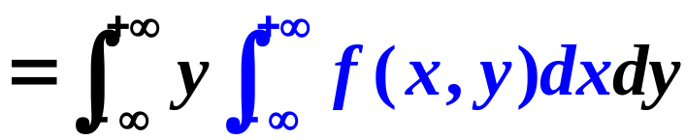
第四章 随机变量的数字特征
例13 设随机变量 的概率密度为
求
解

Slide 18
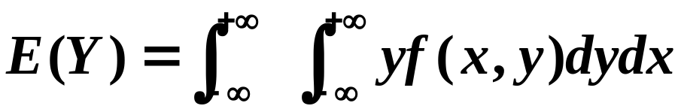
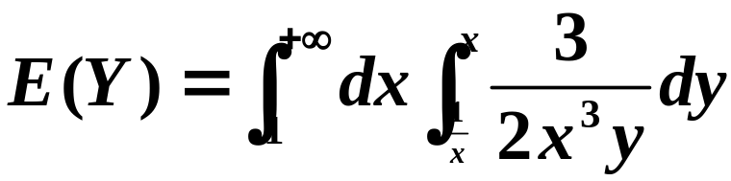
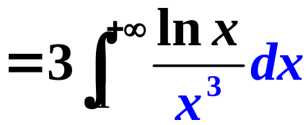
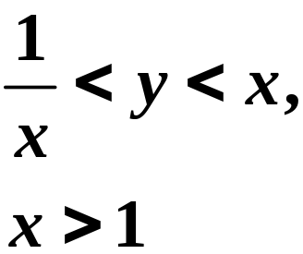
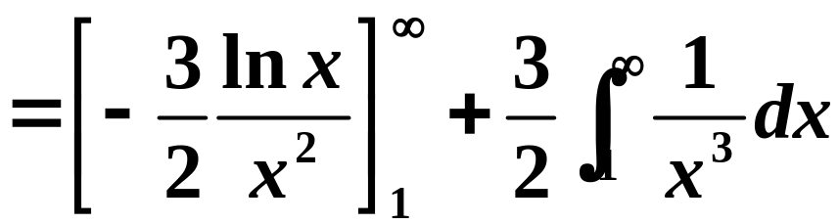
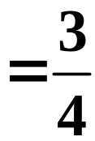
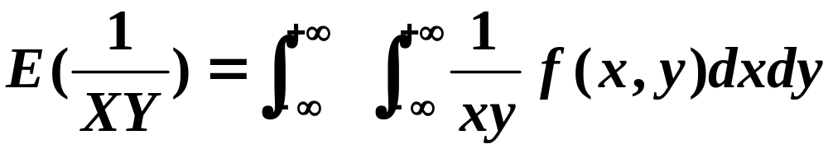
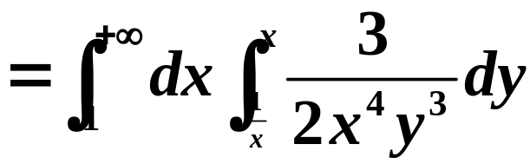
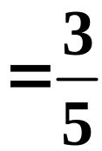

Slide 19



例14 设国际市场每年对我国某种出口商
品的需求量是随机变量 （吨），
它在区间
上服从均匀分布，
又设每售出一吨，
可挣外汇3万元，
但若销售不出而囤积在仓库，
则每吨需保养费1万元。
问需组织多少货源，
才能使国家收益最大。
解 设 为预备出口的该商品的数量，
它介于2000与4000之间。
用 表示国家收益（万元）

Slide 20
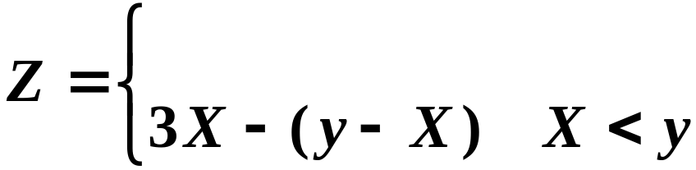







用 表示国家收益（万元）
需求量X
货源y

Slide 21



第四章 随机变量的数字特征
由此知，组织货源3500吨是最佳选择。

Slide 22








数学期望的性质
（1）设 为常数，
则有
（2）设 为常数，
是一个随机变量，
则有
（3）设
是随机变量，
则有
推广 设 为常数，
是随机变量，
则有

Slide 23

第四章 随机变量的数字特征
（4）设 是相互独立的随机变量，
则有
注意
X,Y相互独立
推广 设 是相互独立的
随机变量，
则有

Slide 24


第四章 随机变量的数字特征
例15 在一个人数为 （ 很大）的团
体中普查某种疾病，
验血方案有两种：
（1）对每人的血液逐个化验，
共需 次化验；
（2）将采集的每个人的血分成两份，
然后取
其中的一份，
按 个人一组混合后进行化验
（设 是 的倍数）。
若呈阴性反应，
则认为
个人的血都是阴性反应，
这时 个人的血只
要化验一次；
如果混合血液呈阳性反应，
则需
对 个人的另一份血液逐一进行化验，
这时
个人的血要化验 次。

Slide 25





第四章 随机变量的数字特征
假设所有人的血液呈阳性反应的概率都是
且各次化验结果是相互独立的，
试说明：
适当选取 可使第二个方案减少化验次数。
解 设 表示第二个方案下的总化验次数
表示第 组的化验次数，则

Slide 26








第四章 随机变量的数字特征
表示第二种方案下总的平均化验次数，
表示第 组的平均化验次数。
阳性概率p
的分布律为
所以

Slide 27






第四章 随机变量的数字特征
只有选取适当的 ，使得
即
就可使第二个方案减少化验次数。
若选 ，使得函数
取最小值，就可以使化验次数最少。
如 取 ，
可以证明，
当 时，
最小，
此时
即工作量平均减少40%。

Slide 28




第四章 随机变量的数字特征
例16 一民航送客车载有20位旅客自机场
开出，
旅客有10个车站可以下车。
若到达一个
车站没有旅客下车，就不停车。
以 表示停车
次数，
求 （设每位旅客在各个车站下车是
等可能的，
并设各旅客是否下车相互独立）。
解
设

Slide 29





第四章 随机变量的数字特征
（次）
说明 此处 不是相互
独立的。
将 分解成数个随机变量之和，再利用
“和的期望等于期望的和”这一性质来求数学
期望的方法，具有普遍的意义。

Slide 30




小结
数学期望定义
离散随机变量
连续随机变量
2、随机变量函数的数学期望(定理)
离散随机变量
连续随机变量

Slide 31



3. 数学期望的性质

Slide 33





第四章 随机变量的数字特征
例6 某商店对某种家用电器的销售采取
先使用后付款的方式，
记使用寿命为X（以年
计），
规定：
一台付款1500 元；
一台付款2000 元；
一台付款2500 元；
一台付款3000 元.
设寿命X服从指数分布，
概率密度为
试求该商店一台收费Y
的数学期望。

Slide 34








第四章 随机变量的数字特征
解 先求寿命 落在各个时间区间的概率

Slide 35














第四章 随机变量的数字特征
一台收费 的分布律为
的数学期望
即平均每台收费 元。

